Slide 1

前端CSS精品公开课
[九年专注、有口皆碑]
自我介绍
姓名：王小金
职务：珠峰css金牌讲师
联系方式：400-180-6960
微信：13683627531

Slide 2
前端CSS精品公开课
[九年专注、有口皆碑]
一、预览动画效果
二、案例中所涉及到的基础知识
1）perspective
定义3D元素距视图的距离，以像素计。当为元素定义 perspective 属性时，其子元素会获得透视效果，而不是元素本身。
2）transform-style: preserve-3d;3D视图声明 3） 径向渐变：background:radial-gradient(rgba(102,0,204,0.5) 30%,rgba(255,255,255,0)60%);

Slide 3
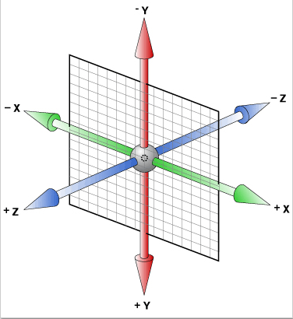
前端CSS精品公开课
[九年专注、有口皆碑]

Slide 4
前端CSS精品公开课
[九年专注、有口皆碑]
语法：transition: property duration timing-function delay;
属性 描述
transition-property 规定设置过渡效果的 CSS 属性的名称。
transition-duration 规定完成过渡效果需要多少秒或毫秒。
transition-timing-function 规定速度效果的速度曲线。
transition-delay 定义过渡效果何时开始。

Slide 5
前端CSS精品公开课
[九年专注、有口皆碑]
filter:alpha(opacity=50);

Slide 6


